Slide 1
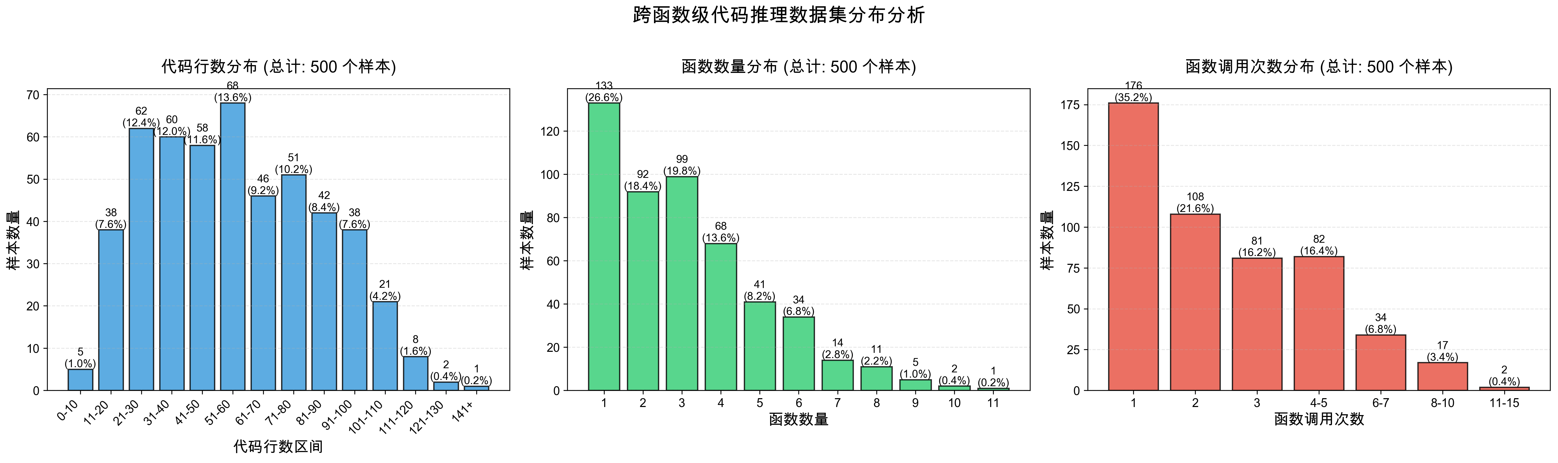
上周会议纪要：20250115 会议纪要 14
[理解性实验] 做500个评估点的评估集，测试CodeReasoner、Jung、CodeIO等工作在这个评估点集的训练前后的表现差异。如果没有提升说明发现了新模型代码能力提升盲区
[相关工作调研] 调研代码推理能力评估集的工作，包括训练集形式、构建、论文写法、借鉴意义与启发等等
[结论] 我们目前难度很高+相关代码推理训练工作评估降低（正向insight）
[结论] 小模型正确率太低，导致可信度不高， 希望提高正确率在看上面insight是否通用
[todo1] 参考CruxEval的cot写法，做cot think评估，看是否能提升小模型的正确率
[todo2] 尝试训代码模型，看是否在我们的评估集上有提升
[todo3] 尝试各个大小和类型的模型，看他们的正确率
模型 | 正确率 Acc （temp=0）
DeepseekV3.2 | 73.5%
ClaudeSonnet4.5 | 76.2%
Qwen2.5-code-7B-Instrcut | 3.6%
CodeReasoner-7b | 2.8%
Qwen2.5-Coder-7B | 4.2%
CodeIO | 3.4%

Slide 2
本周内容总结
细节进展 | 上周重点是“快速理解性实验”，得到了重点insight：我们很难+code训练工作在我们这里下降 这周重点是“扩大性理解性实验”，做的更全面，从三个方面让实验数据更可靠 [NEW] 完成了显式COT评估方案，并对之前的7B小模型重新进行了显式COT评估 [NEW] 构建了新的训练集（500），训练了两个模型，并进行了评估 [NEW] 评估了更多的更大的模型，丰富实验数据结论
总结与结论 | 显式CoT对推理能力不足但结构对齐的模型（在预训练阶段见过reasoning），有显著提升效果 做了显式COT评估后，CodeReasoner有很好的提升，但是CodeIO下降更大 我们的训练模型不会有下降，整体是提升的。但是提升幅度很小，猜测是训练数据少导致的 大参数量模型在这个上面表现均不错，且参数量越大表现越好
TODO | [Todo1] 扩大训练集规模，进行训练评估实验 [Todo2] 不带cot的微调后实验评估 [Todo3] 考虑后续怎么做，怎么把逻辑说圆。评估集+训练集 工作？体现训练能力 年后改国自然本子 ddl-三月初（基于北自然再改）

Slide 3
进展一：完成了显式COT评估方案，并对之前的7B小模型重新进行了显式COT评估
Insight1
1. 对于目前已经很强的大模型，强制显式CoT不会大幅度影响其结果
2. 显式CoT对推理能力不足但结构对齐的模型（在预训练阶段见过reasoning），有显著提升效果
3. Qwen2.5-Coder擅长代码生成，对于代码推理和指令对齐方面较弱。
模型 | 正确率 Acc（without think） | 正确率 Acc（with think）
DeepSeekV3.2 | 73.5% | 76.4%
ClaudeSonnet4.5 | 76.2% | 76.2%
Qwen2.5-Coder-7B-Instruct | 3.6% | 10.4%
CodeReasoner-7b | 2.8% | 15.2% ⬆️
Qwen2.5-Coder-7B | 4.2% | 6.4%
CodeIO | 3.4% | 4.8% ⬇️

Slide 4
进展二：完成了代码模型训练，并进行了评估与对比
训练设置如下：
1. 训练集：去除评估id、限制code长度大于70行、随机取id，最终得到500个训练点
2. 基座模型：选取codeio和codeResonner的对应两个基座模型Qwen2.5-Coder-7B、Qwen2.5-Coder-7B-Instruct
3. 评估：均在with think情况下
模型 | 正确率 Acc（with think）
Qwen2.5-code-7B-Instrcut | 10.4%
CodeReasoner-7b | 15.2% ⬆️
TreecEva-500 | 10.6% ⬆️
Qwen2.5-Coder-7B | 6.4%
CodeIO | 4.8% ⬇️
TreecEva-500 | 6.4%
Insight2:
我们的训练模型不会有下降，整体是提升的。
但是提升幅度很小，猜测是训练数据少导致的

Slide 5
进展三：评估了更多的更大的模型，丰富实验数据结论
目前评估了以下模型（API）：
DeepSeek-V3.2、Claude-sonnet-4.5、Qwen3-32B、Qwen2.5-72B-Instruct、Qwen3-Next-80B-Instruct、Qwen3-235B-Instruct、Qwen3-Coder-480B-A35B-Instruct
模型（参数量从小往大） | 正确率 Acc（with think）
Qwen3-32B | 47.2%
Qwen2.5-72B-Instruct | 33.4%
Qwen3-Next-80B-Instruct | 63.8%
Qwen3-235B-Instruct | 62.6%
Qwen3-Coder-480B-A35B-Instruct | 63.8%
DeepSeek-V3.2 | 76.4%
Claude-sonnet-4.5 | 76.2%
Insight3:
大参数量模型在这个上面表现均不错，且参数量越大表现越好

Slide 6
进展一：评估集构建
基于之前的“复杂性”“带冗余干扰”“跨函数级” code-answer 二元对
进行适当筛选（需还有函数调用），留下500个符合需求的code-answe对
code特征分布如下图所示：
代码行数平均-56.65行；函数数量平均3.11个；函数调用次数平均2.77次

Slide 7
进展一：评估集构建
基于500个code-answer对，参考cruxeval和我们的背景任务。构建了合适的评估提示词和对应的答案判正误的正则算法。
You are given a Python code snippet that already contains an assertion with a placeholder token ??. Execute the code under Python 3.10 semantics and replace ?? with the exact runtime value of the asserted expression. The replacement must be a Python literal (no expressions, no function calls). Do NOT output any extra information. Provide the full completed assertion enclosed in [ANSWER] and [/ANSWER] tags, following the examples.
Examples:
[PYTHON]
def f(n):
return n
x = f(17)
print(f"Result: {x}")
assert(x == ??)
[/PYTHON]
[ANSWER]
assert(x == 17)
[/ANSWER]

Slide 8
进展二：评估集的理解性实验
实验设置【测评了6个模型】
2个闭源模型（DeepseekV3.2、ClaudeSonnet4.5）；2个基座模型（Qwen2.5-code-7B-Instrcut、Qwen2.5-Coder-7B）；2个基座模型对应的代码推理微调模型（CodeReasoner、CodeIO）
实验结果分析：
1. 认为小模型对这种复杂的跨函数处理推理还是不足；（分析原因认为是它停留在语义理解，但是对具体跨函数数值计算无法感知与准确计算）
2. 猜测：传统的代码推理微调由于是函数级训练集，认为在函数级任务上过拟合，反而在跨函数任务上表现下降了
模型 | 正确率 Acc （temp=0）
DeepseekV3.2 | 73.5%
ClaudeSonnet4.5 | 76.2%
Qwen2.5-code-7B-Instrcut | 3.6%
CodeReasoner-7b | 2.8%
Qwen2.5-Coder-7B | 4.2%
CodeIO | 3.4%

Slide 9
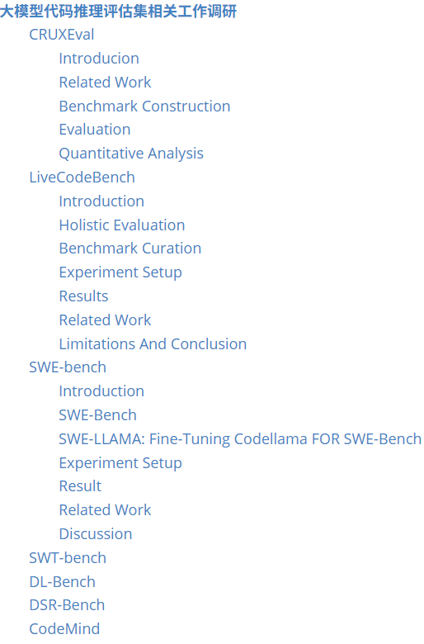
进展三：评估集相关工作分享
重点是看近期“大模型”、“代码能力评估集” 相关论文的
论文写法、实验设置
精度几篇学习写法和精妙之处、泛读多篇看一些优劣点
CRUXEval: A Benchmark for Code Reasoning, Understanding and Execution ICLR 2024
LiveCodeBench: Holistic and Contamination Free Evaluation of Large Language Models for Code ICLR 2025
SWE-bench: Can Language Models Resolve Real-world Github Issues? ICLR 2024 oral
SWT-Bench: Testing and Validating Real-World Bug-Fixes with Code Agents NeurIPS 2024
DL-Bench: Deep learning specific code generation benchmark ICLR 2026
Can LLMs Reason Structurally? An Evaluation via the Lens of Data Structures ICLR 2026
CodeMind: Evaluating Large Language Models for Code Reasoning Arxiv 2024

Slide 10
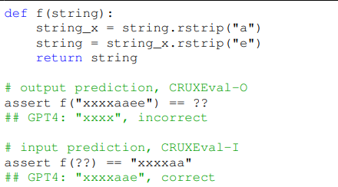
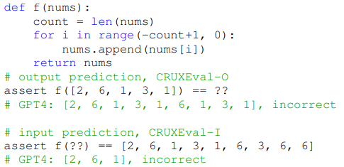
进展三：评估集相关工作分享
1. CRUXEval: A Benchmark for Code Reasoning, Understanding and Execution ICLR 2024
一句话介绍：
一个包含 800 个 Python 函数（长度为 3-13 行）的基准测试集。每个函数都配有一个输入-输出对，含输入预测和输出预测任务
构建过程：
使用 Code Llama 34B 生成大量的函数和输入。输出结果是通过在输入上执行这些函数生成的。
对数据集进行过滤，以确保仅包含计算和内存需求较低的短问题，即优秀的程序员应该能够在一分钟左右且无需额外记忆（除输出结果外）的情况下解决的问题。
随机选择了 800 个通过过滤的样本，确保基准测试既足够小以便于运行，又足够大以可靠地观察不同模型之间的性能差异。

Slide 11
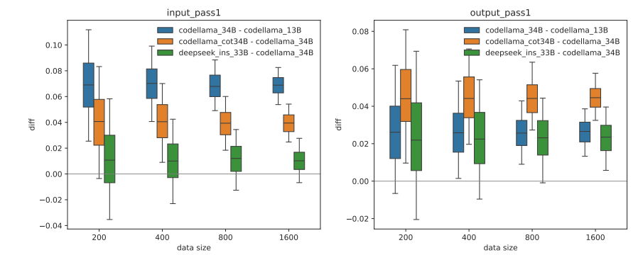
进展三：评估集相关工作分享
1. CRUXEval: A Benchmark for Code Reasoning, Understanding and Execution ICLR 2024
构建重点：筛选与规模置信度
初筛 - 函数的所有参数必须在函数内部被使用，代码长度在 75 到 300 个字符之间，无语法错误，且包含正确的断言 `assert f(input) == output`
初筛 - 无浮点运算、真除法（true division）、指数运算；其他整数运算必须至少有一个参数 $\leq 3$；字符串和列表运算必须至少有一个参数长度 $\leq 3$；在 2 秒内运行完成；无未捕获的异常
初筛 – 函数不能有任何导入（如 `os`, `random`），必须是确定性的（避免 `random`, 集合排序），且不能有副作用（如 `input`, `__builtins__`）
规模缩减 - 利用 Bootstrap（自助法）采样 验证了模型排名的稳定性，发现 800 个样本 是一个平衡点，既能保持评测的高效性，又足以在统计上确信强模型（如 34B）能稳定胜过弱模型（如 13B）。
规模缩减 - 分析指出数据采样噪声（即选哪些题目）是主要误差来源，但在 800 样本量下该噪声仅约 1.5%，足以保证不同模型之间的性能差异具有统计显著性，从而确保评测结果可靠

Slide 12
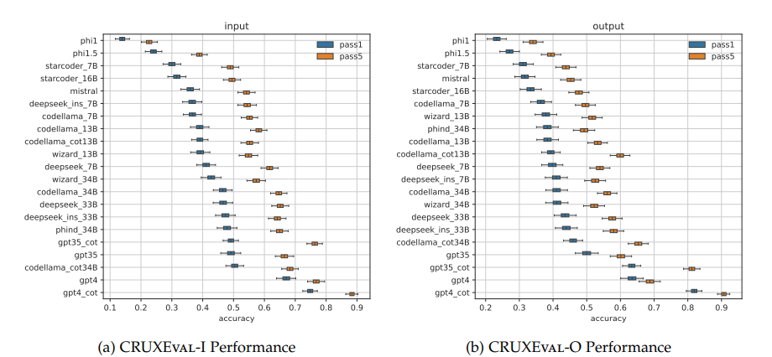
进展三：评估集相关工作分享
1. CRUXEval: A Benchmark for Code Reasoning, Understanding and Execution ICLR 2024
【重点实验1】评估方案：StarCoder (Base 7B, 15.5B) 、Mistral (7B）、WizardCoder (13B, 34B) 、Phi-1 和 Phi-1.5 (1.3B)、Phind (34B)、Code Llama（7B, 13B, 34B)、DeepSeek Coder (6.7B, 33B)、GPT-3.5 以及 GPT-4

Slide 13
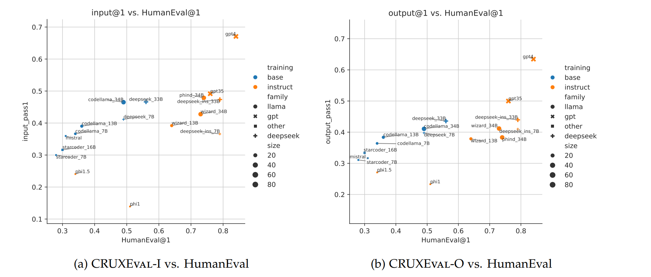
进展三：评估集相关工作分享
1. CRUXEval: A Benchmark for Code Reasoning, Understanding and Execution ICLR 2024
【重点实验2】数据集分析：
列举了很多通过蒸馏方法训练得到的更强大的代码模型：WizardCoder、Phi-1、Phi-1.5、Phind等等
他们在发表的时候提到了在HumanEval上有巨量提升
同时将各个工作在HumanEval和CRUXEval的提升量进行比对，来论证是否目前的代码推理能力忽视了一部分代码推理能力的提升，也论证提升的正相关性来证明代码生成执行和代码理解能力相关

Slide 14
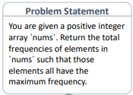

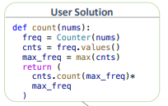
进展三：评估集相关工作分享
2. LiveCodeBench: Holistic and Contamination Free Evaluation of Large Language Models for Code ICLR 2025
一句话总结：
旨在解决数据污染问题的动态更新基准测试集，它通过收集最新的编程竞赛题目（LeetCode、AtCoder、CodeForces），从代码生成、自我修复、代码执行和测试输出预测四个维度，对大语言模型的编程能力进行全面且无污染的评估。
构建重点：
实时更新以防污染（cutoff date）；代码生成场景+自我修复场景+代码执行场景+输出预测场景；竞赛平台获取612题目，利用他们构建不同场景，并每个题目提供大量测例。（同期有一个很相似的工作 Competition-Level Problems are Effective LLM Evaluators ACL 2024。做了实时更新和竞赛题目获取。Lcb声称他们的创新点还在多场景评估和跨平台来源）

Slide 15
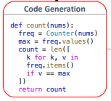
进展三：评估集相关工作分享
2. LiveCodeBench: Holistic and Contamination Free Evaluation of Large Language Models for Code ICLR 2025
一句话总结：
旨在解决数据污染问题的动态更新基准测试集，它通过收集最新的编程竞赛题目（LeetCode、AtCoder、CodeForces），从代码生成、自我修复、代码执行和测试输出预测四个维度，对大语言模型的编程能力进行全面且无污染的评估。
构建重点：
实时更新以防污染（cutoff date）；代码生成场景+自我修复场景+代码执行场景+输出预测场景；竞赛平台获取612题目，利用他们构建不同场景，并每个题目提供大量测例。（同期有一个很相似的工作 Competition-Level Problems are Effective LLM Evaluators ACL 2024。做了实时更新和竞赛题目获取。Lcb声称他们的创新点还在多场景评估和跨平台来源）
代码生成场景

Slide 16
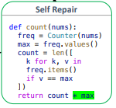
进展三：评估集相关工作分享
2. LiveCodeBench: Holistic and Contamination Free Evaluation of Large Language Models for Code ICLR 2025
一句话总结：
旨在解决数据污染问题的动态更新基准测试集，它通过收集最新的编程竞赛题目（LeetCode、AtCoder、CodeForces），从代码生成、自我修复、代码执行和测试输出预测四个维度，对大语言模型的编程能力进行全面且无污染的评估。
构建重点：
实时更新以防污染（cutoff date）；代码生成场景+自我修复场景+代码执行场景+输出预测场景；竞赛平台获取612题目，利用他们构建不同场景，并每个题目提供大量测例。（同期有一个很相似的工作 Competition-Level Problems are Effective LLM Evaluators ACL 2024。做了实时更新和竞赛题目获取。Lcb声称他们的创新点还在多场景评估和跨平台来源）
自我修复场景

Slide 17

进展三：评估集相关工作分享
2. LiveCodeBench: Holistic and Contamination Free Evaluation of Large Language Models for Code ICLR 2025
一句话总结：
旨在解决数据污染问题的动态更新基准测试集，它通过收集最新的编程竞赛题目（LeetCode、AtCoder、CodeForces），从代码生成、自我修复、代码执行和测试输出预测四个维度，对大语言模型的编程能力进行全面且无污染的评估。
构建重点：
实时更新以防污染（cutoff date）；代码生成场景+自我修复场景+代码执行场景+输出预测场景；竞赛平台获取612题目，利用他们构建不同场景，并每个题目提供大量测例。（同期有一个很相似的工作 Competition-Level Problems are Effective LLM Evaluators ACL 2024。做了实时更新和竞赛题目获取。Lcb声称他们的创新点还在多场景评估和跨平台来源）
输出预测场景

Slide 18

进展三：评估集相关工作分享
2. LiveCodeBench: Holistic and Contamination Free Evaluation of Large Language Models for Code ICLR 2025
一句话总结：
旨在解决数据污染问题的动态更新基准测试集，它通过收集最新的编程竞赛题目（LeetCode、AtCoder、CodeForces），从代码生成、自我修复、代码执行和测试输出预测四个维度，对大语言模型的编程能力进行全面且无污染的评估。
构建重点：
实时更新以防污染（cutoff date）；代码生成场景+自我修复场景+代码执行场景+输出预测场景；竞赛平台获取612题目，利用他们构建不同场景，并每个题目提供大量测例。（同期有一个很相似的工作 Competition-Level Problems are Effective LLM Evaluators ACL 2024。做了实时更新和竞赛题目获取。Lcb声称他们的创新点还在多场景评估和跨平台来源）
代码执行场景

Slide 19
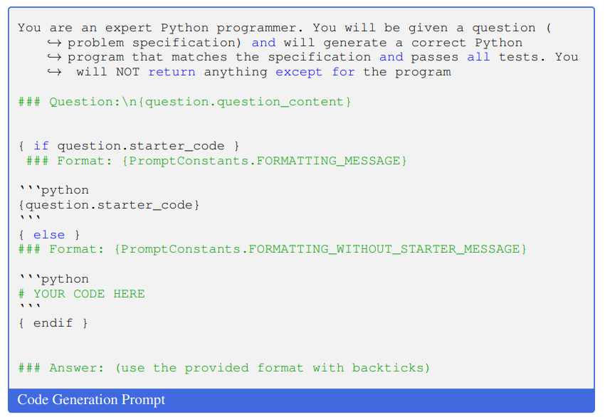
进展三：评估集相关工作分享
2. LiveCodeBench: Holistic and Contamination Free Evaluation of Large Language Models for Code ICLR 2025
实验设置：
评估了52个模型。18个基础模型+34个微调模型。在四个场景的表现
基础模型仅用于代码生成场景（文中说它们不容易遵循其他场景格式要求 ）
代码生成：
左侧提示词
包含适当变体，添加适配每个指令微调模型的特殊标记

Slide 20
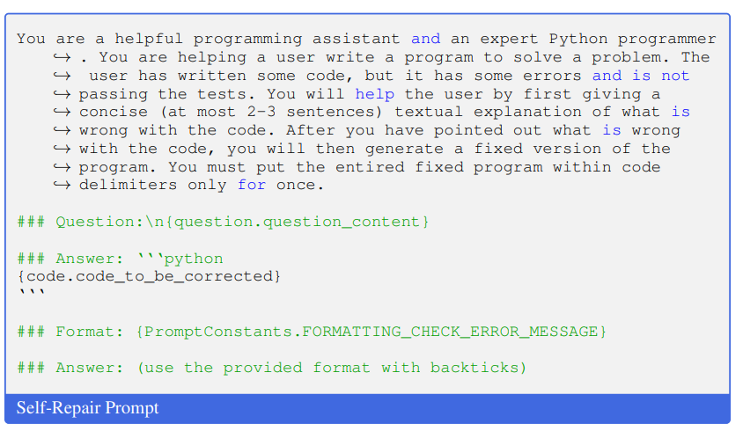
进展三：评估集相关工作分享
2. LiveCodeBench: Holistic and Contamination Free Evaluation of Large Language Models for Code ICLR 2025
实验设置：
评估了52个模型。18个基础模型+34个微调模型。在四个场景的表现
基础模型仅用于代码生成场景（文中说它们不容易遵循其他场景格式要求 ）
自我修复：
左侧提示词
包含适当变体，添加适配每个指令微调模型的特殊标记

Slide 21
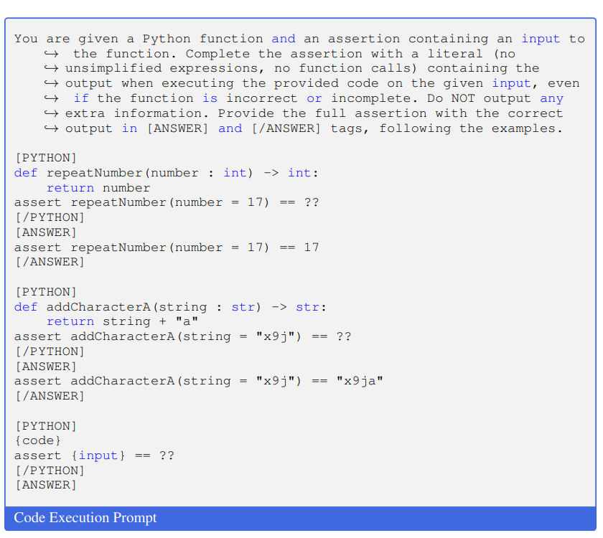
进展三：评估集相关工作分享
2. LiveCodeBench: Holistic and Contamination Free Evaluation of Large Language Models for Code ICLR 2025
实验设置：
评估了52个模型。18个基础模型+34个微调模型。在四个场景的表现
基础模型仅用于代码生成场景（文中说它们不容易遵循其他场景格式要求 ）
代码执行：
专注于函数级别
（无cot/有cot两种模式）

Slide 22
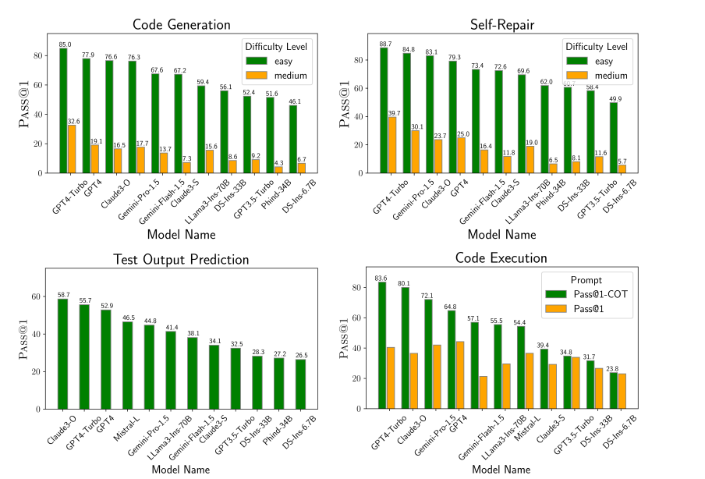
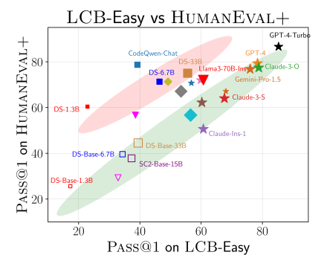
进展三：评估集相关工作分享
2. LiveCodeBench: Holistic and Contamination Free Evaluation of Large Language Models for Code ICLR 2025
实验结果：[ 评估了52个模型。18个基础模型+34个微调模型。在四个场景的表现]
关于后训练：基础模型在 LCB 代码生成和 HumanEval+ 基准上的表现是一致的，并且位于或接近的绿色阴影区域
微调后的开源模型表现出更大的性能差距，在 HumanEval+ 上的表现要好得多（过拟合问题）

Slide 23
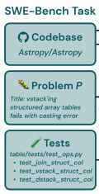
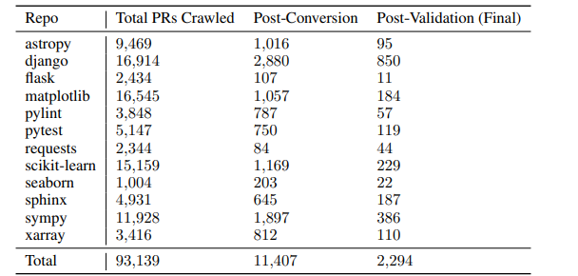
进展三：评估集相关工作分享
3. SWE-bench: Can Language Models Resolve Real-world Github Issues? ICLR 2024 oral
一句话总结：
一个基于 12 个流行 Python 开源仓库构建的评估框架，包含 2,294 个真实的软件工程问题（Issue-Pull Request 对），旨在考察大模型仓库级代码理解能力，通过检索、理解长上下文并进行跨文件编辑来解决实际 Bug 或新增功能的能力。
构建重点：
1. 从 GitHub 上 12 个流行的 Python 库（如 scikit-learn, flask, django 等）抓取数据
2. 三阶段筛选：收集 PR 及其关联的代码库快照；只保留解决了明确 Issue 且包含测试文件变更的 PR；运行测试，确保每个任务至少包含一个“Fail-to-Pass”的测试用例，以此作为基准
3. 评估集亮点：仓库级别、超长上下文、跨文件代码理解、流程自动化易更新

Slide 24
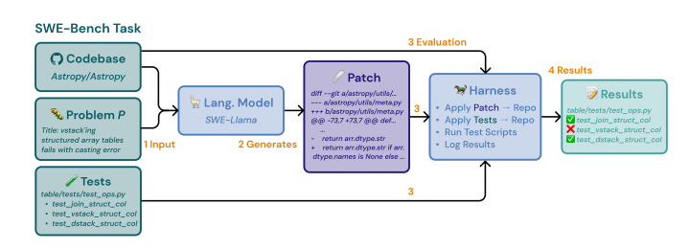
进展三：评估集相关工作分享
3. SWE-bench: Can Language Models Resolve Real-world Github Issues? ICLR 2024 oral
实验设置：
输入：模型接收 Issue 的文本描述 + 代码库中的部分文件 + 提供上下文检索策略（模拟真实BM25，标注真实文件上帝视角Oracle）
输出：要求模型生成一个 Patch（补丁）文件，并通过 Unix patch 程序应用到代码库
评估指标：Pass Rate（解决率）。即应用补丁后，通过所有相关单元测试和系统测试的任务比例。
评估模型：闭源模型（GPT-3.5, GPT-4, Claude 2）+ 基于 CodeLlama 微调的开源模型（SWE-Llama 7B/13B）

Slide 25
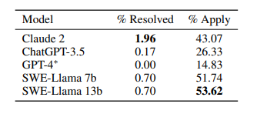
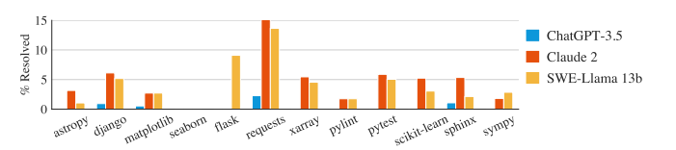
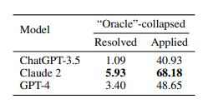
进展三：评估集相关工作分享
3. SWE-bench: Can Language Models Resolve Real-world Github Issues? ICLR 2024 oral
实验评估重点结果与分析：
实验结果如下，模拟真实情况下，表现最好的模型为claude2，仅仅解决了1.96%
开上帝视角Oracle后，所有模型均提升，说明上下文定位队大模型理解能力提升非常重要
随着输入上下文长度的增加，模型性能反而显著下降。模型容易被无关代码分散注意力，难以在长上下文中准确定位

Slide 26
进展三：评估集相关工作分享
4. SWT-Bench: Testing and Validating Real-World Bug-Fixes with Code Agents NeurIPS 2024
一句话总结：
基于Github仓库，针对于LLM的测试生成评估。
评价：
这篇工作和代码推理关联并没有很高，但是其rebuttal很有意思有一定借鉴意义。3分8分都有，但是最终chair accept
优点是：新的bench评估自动测试生成，弥补空白；评估全面
Rebuttal后仍然很大的缺点：来自GitHub，数据污染问题非常严重。
启发：
认为评估集的创新点可以是聚焦于“未被关注的评估领域”。
但是生成构建来自GitHub项目说法会被严重challenge，后续如果写的话可以斟酌用词

Slide 27

进展三：评估集相关工作分享
5. DL-Bench: Deep learning specific code generation benchmark ICLR 2026
一句话总结：
函数级深度学习代码生成任务数据集。对标另一个同类工作DS-1000
启发：
这篇工作的写法反复提及和对比同类工作DS-1000，重点在它比DS-1000难很多。对应提出了很多它的创新点。对比而言，认为我们能指出我们比现有代码推理评估集的独特优势与难度提升以及评估验证噪声实验感觉就好

Slide 28
进展三：评估集相关工作分享
6. Can LLMs Reason Structurally? An Evaluation via the Lens of Data Structures ICLR 2026
一句话总结：
针对代码推理，聚焦于数据结构任务的评估集DSR-Bench。
涵盖了广泛的数据结构，包括序列、时间顺序、键值映射、树状层级结构、连通性和组成员关系，以及复合结构。推理操作包括构造、检查、操作及其组合。精心设计了五个测试套件，包括主测试、挑战测试、自然语言测试、代码测试和空间测试，评估真实场景下的结构推理能力
评价：
这篇工作的出发点可以说和我们很相似了。针对代码推理，提出新角度。我们讨论跨函数、文件级别；他讨论数据结构角度。这篇工作针对数据结构+推理做了很精细的设计与实验评估。但所有审稿人都给了4（weak reject）总结有以下原因：
1. 缺乏对数据集的统计分析
2. “缺少 SFT 和 RL（例如 GRPO）实验。如果模型在这些任务上进行训练，性能能提高多少？”
3. 创新性似乎略显不足。当前的基准测试似乎是对先前研究过的问题的集合，这意味着其创新性略显不足
4.但该基准测试的模型覆盖范围仍然有限——仅测试了十个模型，缺乏更多样化的模型规模和主要的闭源推理系统
启发：
拿测试集进行微调实验还是有一定“论文审稿”作用（这几篇有1-2篇做了）感觉看审稿人taste
评估集的论文结构品味主要以下几步：介绍-数据集构建-实验设置-实验评估与分析（如果有微调需要实验前讲）-数据集分析-总结与相关工作
调研好相关工作，确认好创新与亮点。做尽量完善评估（闭源模型+微调模型）

Slide 29
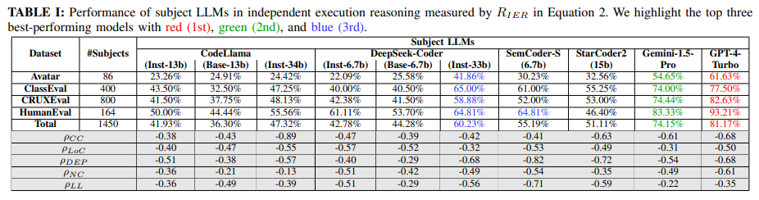
进展三：评估集相关工作分享
7. CodeMind: Evaluating Large Language Models for Code Reasoning Arxiv 2024
一句话总结：
针对代码推理，设计了新的评估代码推理任务（IER 函数级输入输出、SR 自然语言问题的代码生成、DSR 代码简化去噪声的代码生成）。整体来说：代码生成+预测输出函数级代码推理。但是代码生成任务构建的更带一点思考性。
评价：
这篇工作是老朋友了之前就分享过。它的独特性就是重点关注评估任务，通篇讲评估设计，对数据集构建并没有太提。但是认为IER、SR、DSR的分类和设计也没讲的太清楚和分类明晰，名字取得太绕了；以及后续的实验评估分析写的太细了在论证为什么在循环表现差这种。
感觉不是一个好的论文书写参考，但是需要关注它的创新点防撞
还有一个启发是，不要取绕口缩写名字，直接写清楚更好

